Slide 1
DESIGN INTERIOR III
PERENCANAAN INTERIOR public space (perKANTORan)
DOSEN : SAKUNDRIA SATYA MURTI WARDHANA SSn. MDes, HDII

Slide 2
Assistensi project individu
Lay out bangunan
Gambar tampak dan potongan bangunan
Rencana perkantoran yang akan di design
Jenis perkantoran yang akan di design
Gambaran design yang akan di design (mood board) dan gambar gambar design

Slide 3
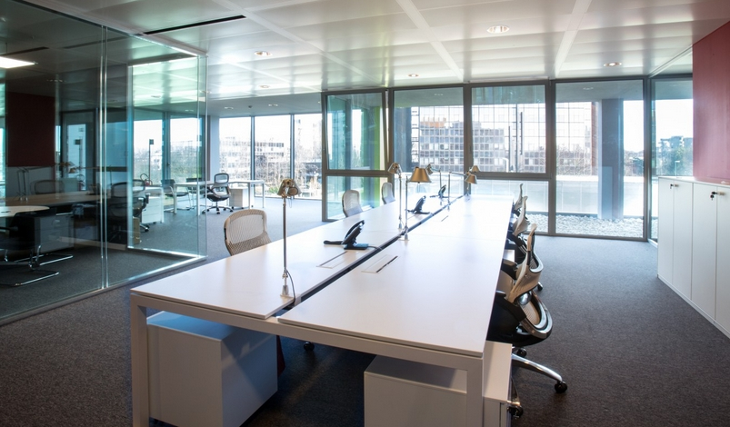

Slide 4
